Slide 1
Teorētiskās apmācības dronu nozarē, pamatojoties uz STEM priekšmetiem veterinārajā izglītībā
Partneris : Kuldīgas Tehnoloģiju un tūrisma tehnikums, Latvija
"Eiropas Komisijas atbalsts šīs publikācijas izveidei nenozīmē satura apstiprināšanu, kas atspoguļo tikai autoru uzskatus, un Komisija nevar būt atbildīga par jebkādu tajā ietvertās informācijas izmantošanu."

Slide 2
Mērķi un mērķi
Diagnosticējiet problēmas un atrodiet risinājumus dronu darbībā
ZINĀT
Iegūstiet informāciju par un ap
IZPRATNE
Esiet pārliecināts, kā tas darbojas
IZPĒTE
Atrodiet interesantus un zinātniskus faktus
STRĀDĀ
Nebaidieties no kaut kā jauna
REMONTS
Ar pareizām zināšanām nekas nav neiespējams

Slide 3
Rādītājs
1. nodaļa: Ievads STEM STEM studiju virzienu nozīmē, virzieni
1.1. sadaļa. Kas ir STEM
1.2. sadaļa. Kas ir STEM priekšmeti
1.3. sadaļa. Kā STEM ietekmē mūsdienu mācīšanos
2. nodaļa: STEM disciplīnu savienošana dronu darbībās Kurās STEM jomās mēs varam izmantot dronus?
2.1. sadaļa: STEM apmācības virzieni drona darbībā
3. nodaļa: mācību priekšmetu mācīšana dronu apmācībā Priekšmeti
3.1. sadaļa: Droni dabaszinātņu priekšmetos
3.2. sadaļa: Tehnoloģiju priekšmetos
3.3. sadaļa: Inženierzinātņu priekšmeti
3.4. sadaļa: Matemātikas priekšmetos

Slide 4
1. Mērvienība : Ievads STEM STEM studiju virzienu nozīmē, virzieni
1.1. sadaļa. Kas ir STEM
Zinātnes un tehnoloģiju priekšmeti (saukti par STEM — no angļu valodas Science, Technology, Engineering and Mathematics) izskaidro vidi, kurā atrodamies. Fizika, ķīmija, matemātika un bioloģija apraksta apkārtējās dabas likumus un procesus, savukārt informātika un datorzinātnes sniedz priekšstatu par to, kā lietas darbojas tehnoloģijas.

Slide 5
1.2. sadaļa. Kas ir STEM priekšmeti?
STEM priekšmeti ietvers matemātiku, dabaszinātnes, bioloģiju, ģeogrāfiju, fiziku, ķīmiju, dizainu un tehnoloģijas, datorzinātnes, inženierzinātnes, programmēšanu, robotiku un digitālo dizainu.

Slide 6
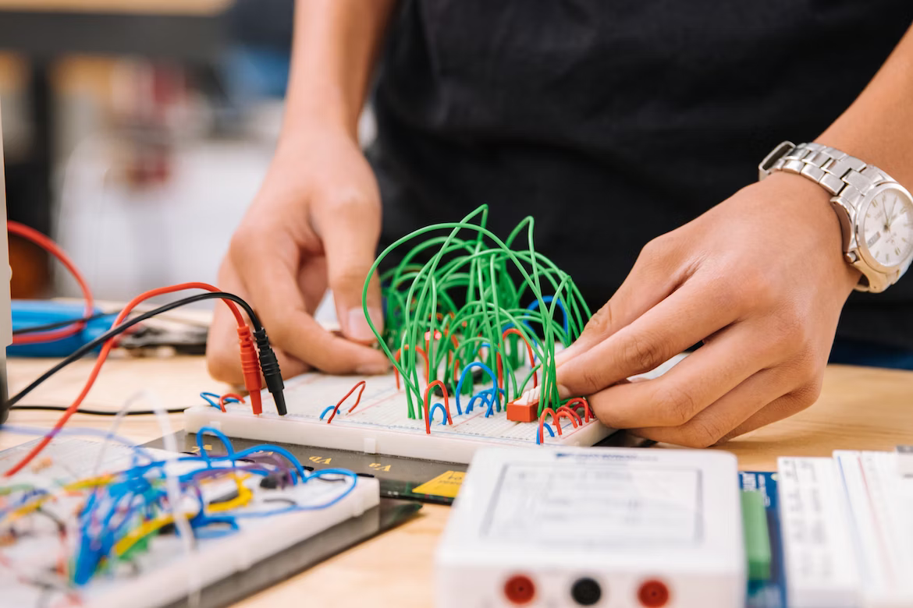
1.3. sadaļa: Kā STEM ietekmē mūsdienu mācīšanos?
Apzinoties, ka viena no galvenajām nākotnes izglītības sastāvdaļām ir 21. gadsimta prasmju attīstīšana, kuras vēl ir precīzi jādefinē un jānovērtē, tehnoloģiju un zinātnes prasmēm ir liela nozīme, tāpēc tās ir cieši saistītas ar turpmāko nodarbinātību un dzīves kvalitāti. Tomēr pēdējos gados STEM izglītības joma ir piedzīvojusi dažādu kritiku.

Slide 7
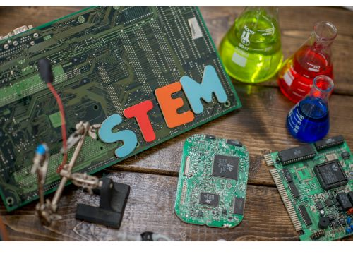
2. nodaļa: STEM disciplīnu savienošana dronu darbībās Kurās STEM jomās mēs varam izmantot dronus?
2.1. sadaļa: STEM apmācības virzieni drona darbībā
Lai arī kā droni ir mūsdienu ierīces, to saistība ar STEM priekšmetiem ir tieši saistīta. Dronos tiek izmantotas visas 4 STEM mācību jomas.

Slide 8
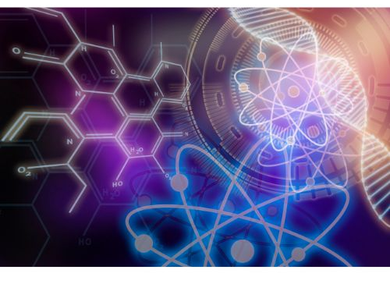
3. nodaļa: mācību priekšmetu mācīšana dronu apmācībā Priekšmeti
3.1. sadaļa: Droni dabaszinātņu priekšmetos
Celtspēja Airēšanas dinamika
Celtspēja - pašmasa

Slide 9
3.2. sadaļa: Tehnoloģiju priekšmetos
Ievads mehatronikā
Vadības sistēmas un atgriezeniskās saites mehānismi
Izpildmehānismi un sensori
Elektroniskās vadības sistēmas un programmēšana
Lidmašīnu apgaismojuma sistēmu veidi
Gaisa kuģu apgaismojuma elektriskie un optiskie principi
Gaisa kuģu apgaismojuma sistēmu uzstādīšana un apkope

Slide 10
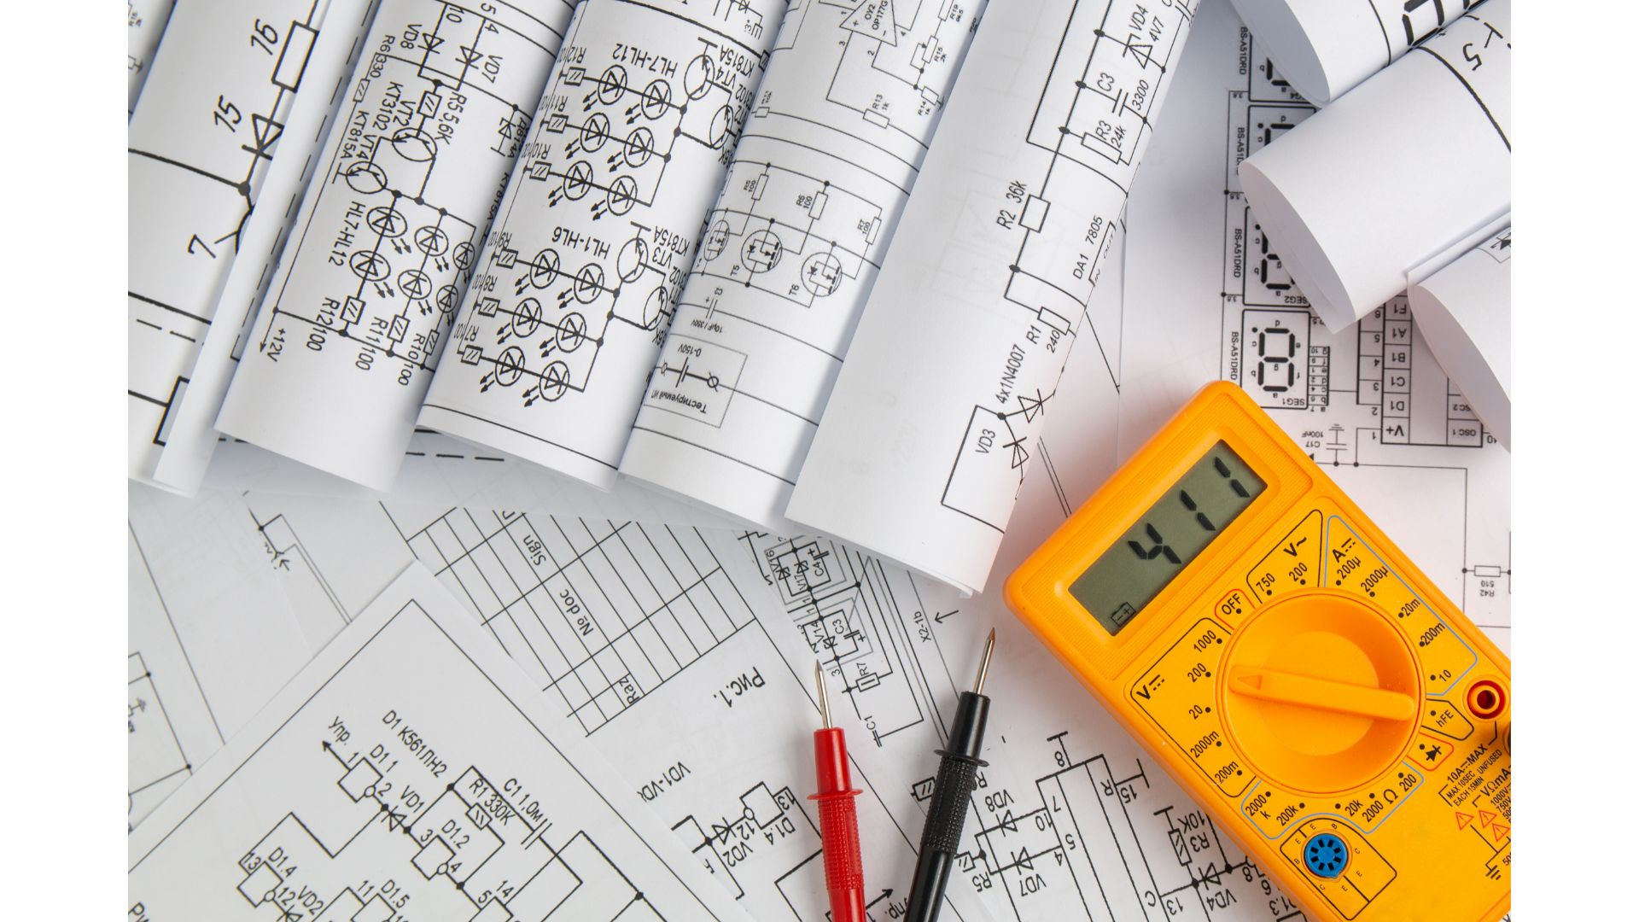
3.3. sadaļa: Inženierzinātņu priekšmetos
Elektrotehnikas un elektronikas teorijas pamati
Ievads lidmašīnu elektriskajās un elektroniskajās sistēmās
Elektriskā un elektroniskā teorija un principi
Elektrodrošība un noteikumi
Elektriskās un elektroniskās shēmas un komponenti
Ievads avionikas sistēmās
Navigācijas un sakaru sistēmas

Slide 11
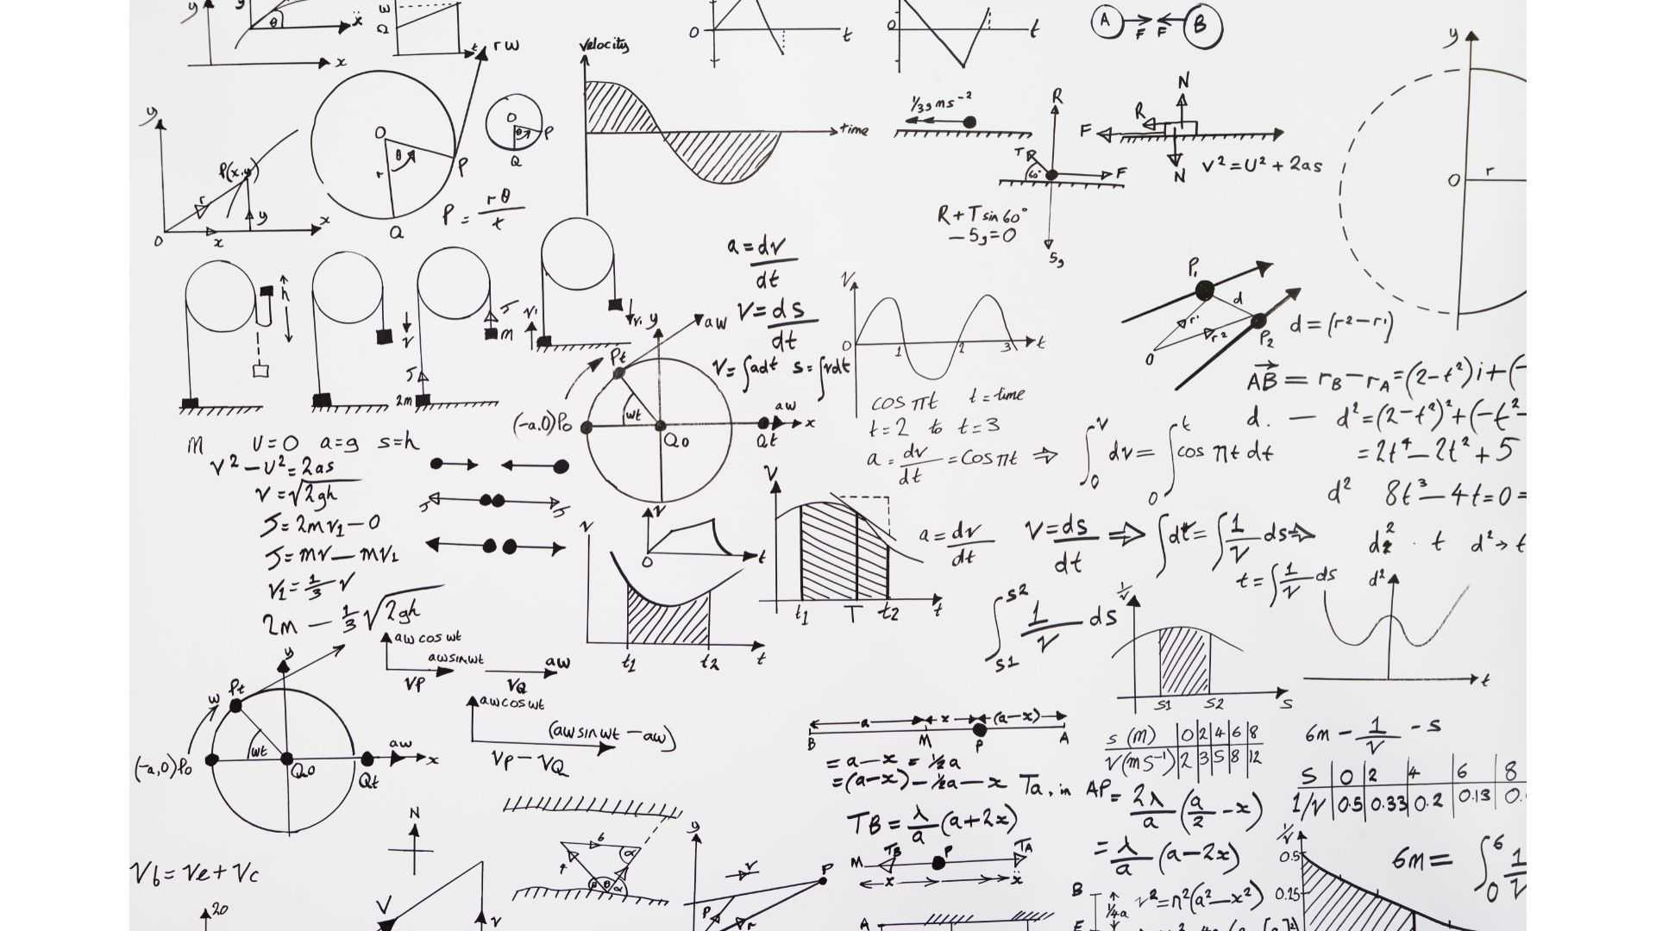
3.4. sadaļa: Matemātikas priekšmetos
Akumulatora ietilpība - patēriņš
Rotora laukums - celtspēja

Slide 12
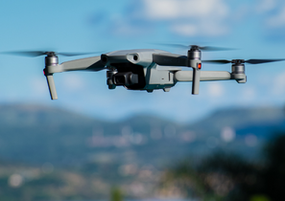
Rezumējot _
STEM
KURSS
Vai nākotne
mācību metodes
Jūs esat absolvējis
zinās kā
rīkoties ar droniem
DRONI
VĒRĶI
Droni ir nākotne, un mums tie ir jāzina
Turēt līdzi
nākotne šodien

Slide 13
Paldies !

